Slide 1


专业方向综合项目
美食拍—项目中期汇报
谢康 ｜谢尚汝 ｜黄金鑫｜尤皓 ｜夏宇宁 ｜朴雪

Slide 2
目 录
CONTENTS
01
02
03
04
项目介绍
需求分析
概要设计
详细设计
首先介绍产品的开发背景、产品定位、组织目标，同时制定第一阶段的用户故事，确定开发环境及约束
分为功能性需求，用户行为，及非功能性需求三部分
确立系统设计目标，展示项目的系统架构设计，数据库设计，接口设计
组织梳理项目的各个模块，并用文字的形式详细描述

Slide 3

Part One
项目介绍
Summary Of Work
首先介绍产品的开发背景、产品定位、组织目标，同时制定第一阶段的用户故事，确定开发环境及约束

Slide 4
项目介绍
* 痛点1
中国是一个幅员辽阔的国家，各个地方的人们创造了灿烂的美食文化，但是目前仍然没有一个简单、方便、热门的美食制作分享的软件
美食拍
随着人民生活水平的改善，越来越多的人开始关注生活质量，”吃得好”变成了大多数人的追求，产品的潜在客户数量巨大，技术要求简单发展前景广阔。
* 痛点2
对于热爱美食的烹饪学习者来说，他们想要学习美食制作也面临着信息虚假、过程简略等问题，美食爱好者没有一个合适的平台去学习

Slide 5
项目介绍
组织目标
产品定位
产品功能与特色
提供给广大“吃货”一个吃货交友、美食讨论和美食组团的平台，同时还可以为美食商家提供广告位
在产品投入市场后，占领不成熟的美食社交领域，并且在用户需求下逐渐改善优化产品功能及其性能，在一到三年内，逐步成为功能齐全涉及广泛值得用户信赖的垂直型社交网站
本产品为面向美食及其所涉及对象的垂直分享社交型微信小程序，为有相同兴趣的用户提供先进科学以及高效的沟通，并且为此类用户提供安全便捷的网络周边环境
功能：分享推荐、留言评论、点赞收藏、在线聊天、信息检索、论坛、个人信息管理等
特色：本产品可以针对用户所浏览的内容，进行大数据智能推荐信息，可以设置自己喜欢的tag

Slide 6
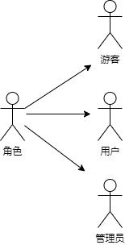
项目介绍
用户故事
1、用户可以注册并登录账号
2、用户可以关注其他用户
3、用户可以查看自己的浏览历史
4、用户可以创建并发布食谱
5、用户可以删除自己发布的食谱
6、用户可以随机浏览评论
7、用户可以查看食谱的详情
8、用户可以收藏食谱
9、用户可以推荐食谱
10、用户可以分享食谱
11、用户可以查看自己的食谱
12、用户可以查看自己收藏的食谱
13、用户可以对食谱进行评论
14、用户可以删除对食谱的评论
User Story

Slide 7





项目介绍
操作环境
服务端：
操作系统：LinuxmacOS、windows
运行环境：JRE
数据库：mysql
客户端：
操作系统：Linux、macOS、windows、IOS、android 浏览器：Google Chrome、Safari、Edge等主流浏览器
开发环境及工具
前端框架：
后端框架：SpringBoot
开发语言：JavaScript、Java
开发工具：Idea、webStorm、vsCode
开发测试浏览器：Google Chrome

Slide 8
Part two
需求分析
Summary Of Work
分为功能性需求，用户行为，及非功能性需求三部分

Slide 9
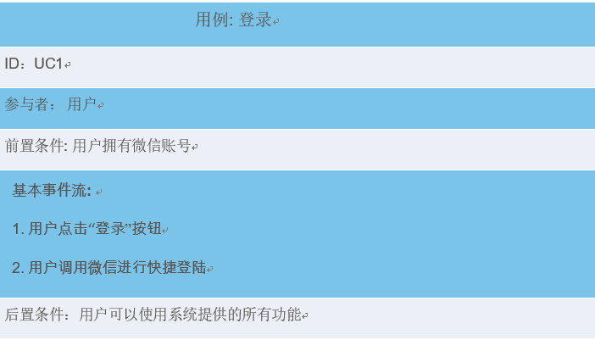
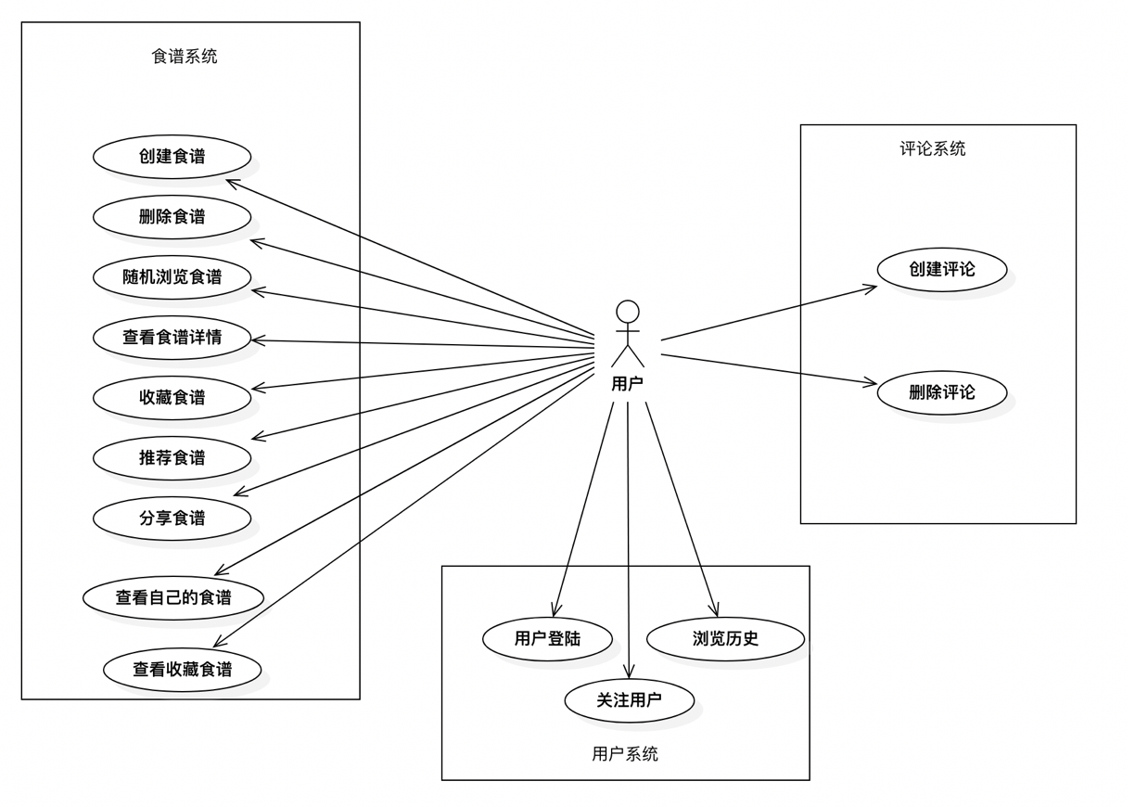
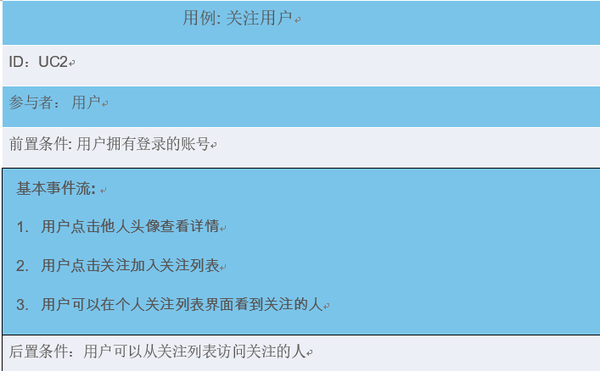
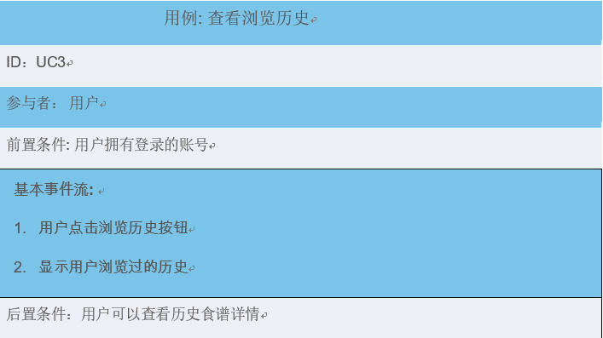
需求分析—功能需求
Use Case Diagram
点击此处添加文本信息。标题数字等都可以通过点击和重新输入进行更改，顶部“开始”面板中可以对字体、字号、颜色、行距等进行修改。建议正文14号字，1.3倍字间距

Slide 10
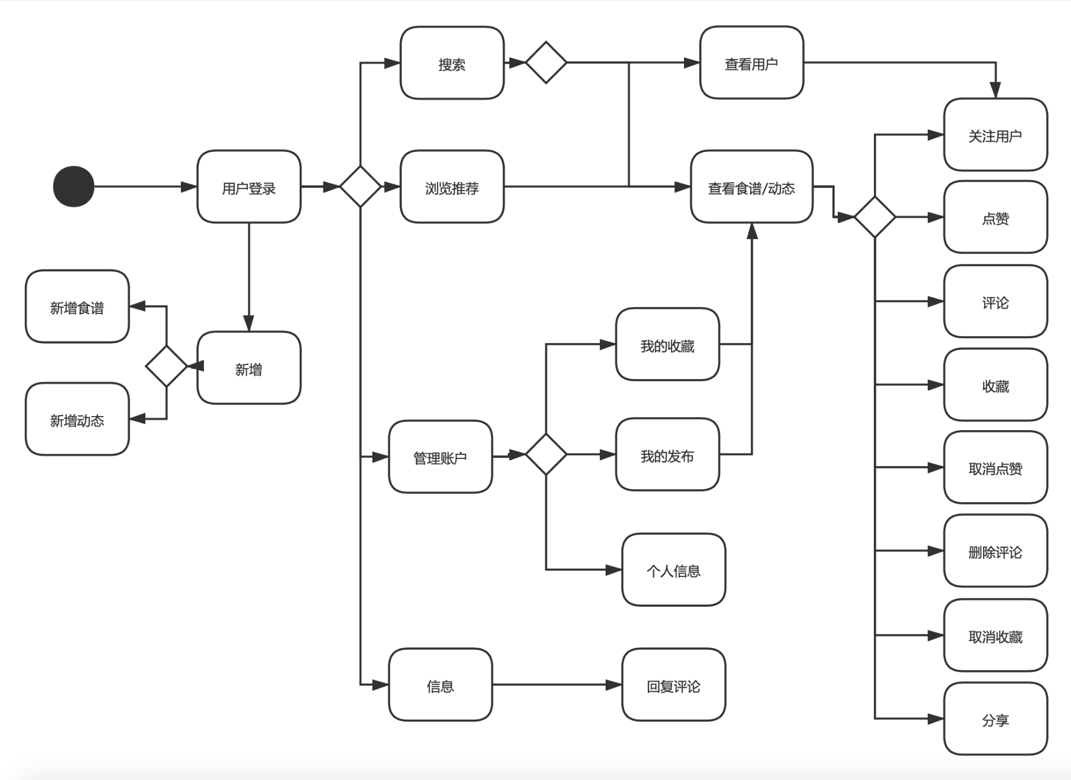
需求分析—功能需求
活动图
“美食拍“活动图
标题数字等都可以通过点击和重新输入进行更改，顶部“开始”面板中可以对字体、字号、颜色、行距等进行修改。建议正文14号字，1.3倍字间距
标题数字等都可以通过点击和重新输入进行更改。建议正文14号字，1.3倍字间距
点击此处添加文本信息

Slide 11
需求分析—非功能需求
可维护性
采用严格的软件工程的规范进行开发，并采用良好的设计模式保证系统各模块之间的低耦合 及模块之间的高内聚
所有代码将会被详细注释，对于系统所有代码，会生成详尽的技术文档
系统的设计方案易于理解，相关的文档资料清晰、完整、一致
易用性
灾难恢复
界面风格统一，其友好的用户交互设计，尽量减少用户的学习成本，方便操作
系统具有一定的容错和抗干扰能力
系统具有一定的灵活性，可以提示用户如何操作
系统的通用性、操作简单易学，实用性强
即使黑客入侵随意篡改数据，或者发生灾难造成数据丢失，但由于区块链系统中，任一节点的损坏或者失去都会不影响整个系统的运作
稳定性
网站能够正常完成所有的功能需求，且保证服务器长时间运行无障碍。故障修复时间一般控制在3小时内，除非出现恶性攻击、病毒破坏、系统资源不足、硬件故障、操作系统崩溃网络中断等情况，不允许出现内存泄露
可拓展性
系统建成后，应在现行系统上不需要做⼤的改动或不影响整个系统结构，就可以增加功能模块

Slide 12
Part three
概要设计
Summary Of Work
确立系统设计目标，展示项目的系统架构设计，数据库设计，接口设计

Slide 13

概要设计—系统架构设计
系统架构设计图
“美食拍“系统架构设计
本项目采用了前后端分离的微服务架构，后端接口通过网关进行路由控制，前端通过访问网关api进行数据交换。
点击此处添加文本信息

Slide 14
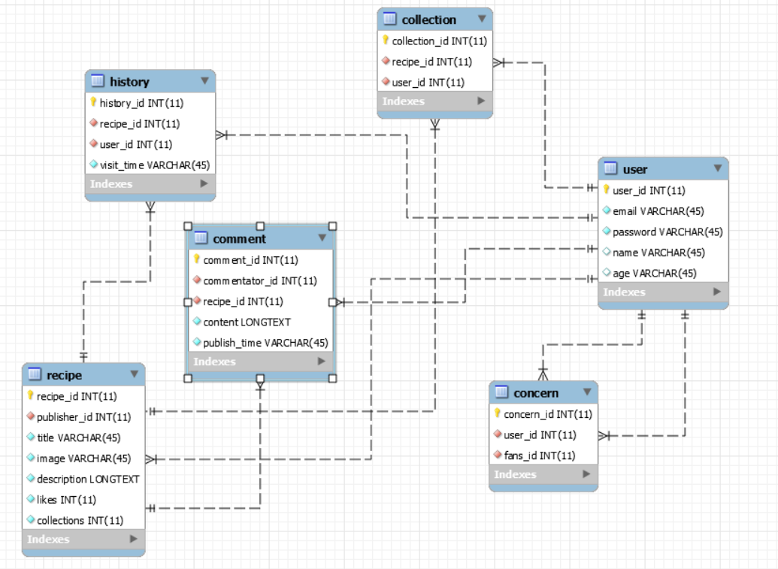
概要设计—数据库设计
数据库E-R图
“美食拍“数据库设计
数据库是对系统的全部数据进行有效的存储，实现数据的增、删、查、改等操作，满足各类用户的应用需求。本小节首先通过E-R图抽象出系统的数据结构，以及各数据表之间的联系，然后对支撑业务的一些主要数据表做具体说明。
“美食拍”小程序涉及食谱、用户、动态等多个对象，这些对象之间有着不同的关联关系，目前为止，本项目一共设计了8个数据表。
点击此处添加文本信息

Slide 15
概要设计—接口设计
* 接口设计
用户注册
用户登录
更新历史记录
获取浏览历史
创建评论
删除评论
创建食谱
删除食谱
随机显示食谱
查看食谱详情
收藏食谱
推荐食谱
查看食谱
查看收藏的食谱
删除收藏的食谱
美食拍
本产品需要用户在用户界面进行相应的操作，当进入主界面后，用户通过点击对应的按钮，分别进入相对应的页面。用户界面应当操作简便，简介而功能齐全，用户友好，并且采用菜单界面驱动方式。

Slide 16
Part four
详细设计
Summary Of Work
组织梳理项目的各个模块，并用文字的形式详细描述

Slide 17
详细设计—模块设计
添加标题
您的内容打在这里，或者通过复制您的文本后，在此框中选择粘贴，并选择只保留文字。
W
添加标题
添加标题
您的内容打在这里，或者通过复制您的文本后，在此框中选择粘贴，并选择只保留文字。
您的内容打在这里，或者通过复制您的文本后，在此框中选择粘贴，并选择只保留文字。
S
W
添加标题
添加标题
您的内容打在这里，或者通过复制您的文本后，在此框中选择粘贴，并选择只保留文字。
O
T
您的内容打在这里，或者通过复制您的文本后，在此框中选择粘贴，并选择只保留文字。

Slide 18
感谢观看
美食拍—项目中期汇报
谢康 ｜谢尚汝 ｜黄金鑫｜尤皓 ｜夏宇宁 ｜朴雪

